Slide 1
Психологическое развитие ребенка первого года жизни
Федеральное государственное бюджетное образовательное учреждение высшего образования "Смоленский государственный медицинский университет" Министерства здравоохранения Российской Федерации
Работу выполнили:
психолого-социального факультета
специальность - клиническая психология
Гришина Евгения, Ткаченко Евгения
Руководитель:
Машкова Ирина Юрьевна
Смоленск
2019

Slide 2
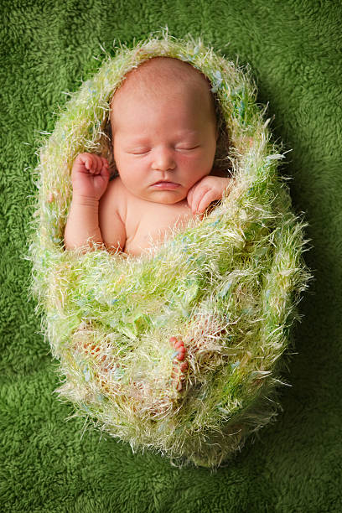
Первый месяц
Первая неделя жизни ребёнка – самая сложная, ведь ему пришлось преодолеть переходное состояние и адаптироваться в новом мире.
Помимо физиологических потребностей малыш нуждается в психологическом комфорте. Окружите своего малыша нежностью, заботой, лаской.
Самое благоприятное для ребенка положение – лёжа у вас на животе.
Никогда не оставайтесь равнодушными к плачу младенца.
Не пеленайте туго малыша, одевайте его в кофточки и ползунки, которые не сковывают его движений, чтобы предоставить ребенку возможность удовлетворить свою потребность в движении.
Ставьте своему малышу записи классической музыки, это успокоит его.
Делайте крохе ежедневный массаж.

Slide 3
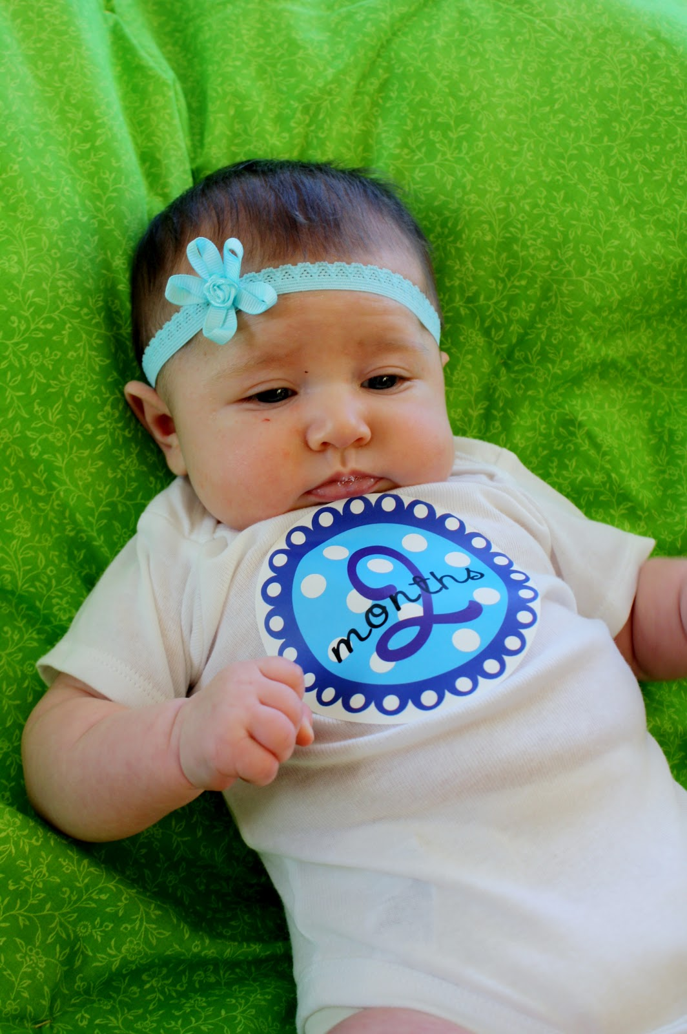
Второй месяц
С этого возраста ваш малыш уже приспособился к новым условиям жизни: понемногу понимает, что вы – его семья, и привыкает к новому дому. Зрительное восприятие становится одной из самых активных психических функций.
Уделяйте малышу много внимания, давайте игрушки и общайтесь, чтобы предотвратить отставание в развитии.
Разговаривая с малышом помните: важно не то, что ему говорят, а то, как с ним общаются.
Подвесьте над кроваткой погремушки– малыш будет пытаться захватить её и с удовольствием следить. Такие занятия необходимы для развития хватания.
Малыш уже может улавливать ваше настроение. Помните, что настроение родителей очень легко передается ребенку. Именно на этом этапе возникает состояние эмоциональной близости.

Slide 4
Третий месяц
Начинается занимательный период – как для младенца, так и для родителей. Появляется «комплекс оживления» – малыш улыбается, вскидывает ручки, дрыгает ножками, когда видит и слышит родителей.
Теперь малыш с упоением занимается своими ручками. Чем раньше он разожмет кулачки, тем раньше начнет играть с руками. Если ваш ребенок по-прежнему все время держит кулачки сжатыми, осторожно постучите по тыльной стороне ладони, чтобы стимулировать рефлекс, заставляющий разжать пальцы рук.
Массаж ладошек и каждого пальчика по отдельности чрезвычайно полезен для развития мозга малыша.
Ваш малыш все больше осознает, что может воздействовать на окружающий мир («я тяну подвешенную игрушку – она движется»). Так он открывает связь между причиной и следствием.
Некоторые дети в этом возрасте очень любят «слушать» танцевальную музыку в период бодрствования.

Slide 5
Четвёртый месяц
Продолжают развиваться аналитические центры головного мозга и вся нервная система в целом: все двигательные и речевые навыки, основы общения, которые уже сформировались у ребенка, совершенствуются с небывалой скоростью.
Разговаривайте с малышом информативно. Рассказывайте ему различные простые по сюжету истории, называйте и показывайте части тела и различные предметы обстановки.
Начиная диалог с ребенком, произнесите его имя и в ходе беседы повторяйте его как можно чаще.
Крайне важно развивать у малыша умение оценивать предметы на ощупь. Для этого периодически предлагайте ребенку для изучения материалы самой разной фактуры.
Обеспечьте работой зрительный анализатор ребенка – показывайте ему всевозможные предметы, различные как по форме, так и по окраске.
Развитие моторики у ребенка в этом возрасте является делом чрезвычайно важным.

Slide 6
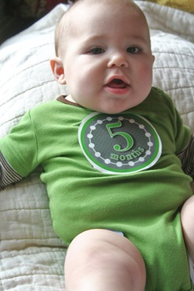
Пятый месяц
Кроха начинает целенаправленно тянуться к предмету и действовать с ним. В детской психологии это называют «актом хватания».
Тщательностью подбирайте игрушки. Они должны быть гладкие, легко моющиеся, без узких отверстий (самые подходящие – небольшие яркие кубики).
Меняется отношение ребенка к взрослому. Приглашайте к себе друзей, чтобы кроха формировал образ разных людей при общении с ними.
Интенсивно формируется речевой слух, поэтому ребёнку необходимо слышать речь взрослого. Главное – это эмоциональное и теплое общение с ним. Называйте части тела малыша при уходе за ним, предметы одежды и окружающего мира.
В этом возрасте начинают закладываться первые «кирпичики» полезных и вредных привычек. Помните об этом и всячески способствуйте развитию полезных привычек и пресекайте вредные.

Slide 7
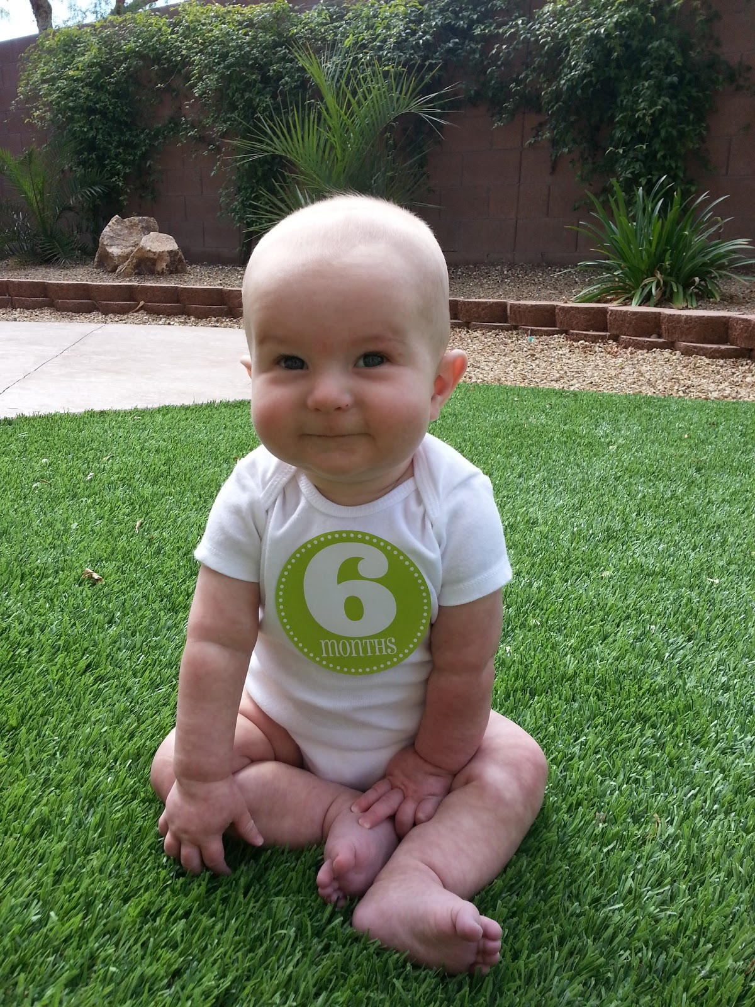
Шестой месяц
У большинства малышей именно в этом возрасте начинается прорезывание зубов. Самочувствие малыша меняется – он беспокоен, капризничает и плачет. Дайте ребенку что-нибудь твердое и холодное для прикусывания – это снимает давление и напряжение в челюсти.
Малыш учится использовать одну часть тела для уравновешивания другой и пытается ползать. Предоставьте малышу простор для исследования мира. Чем больше он будет исследовать в этом возрасте, тем более пытливым и любознательным он будет потом.
Стимулируйте малыша в его интеллектуальном развитии, подпитывайте его ум первыми развивающими игрушками (например, баночки и коробочки, которые кроха будет открывать и закрывать).
Завтраки, обеды и ужины тоже могут превратиться в приятную и любимую игру. С каким удовлетворением малыш тестирует содержимое тарелки! С этого момента малыш может уже принимать участие в ваших семейных обедах.
Прыгание и пританцовывание не только улучшат расположение духа ребёнка, но и будут тренировать нужные для ходьбы группы мышц!

Slide 8
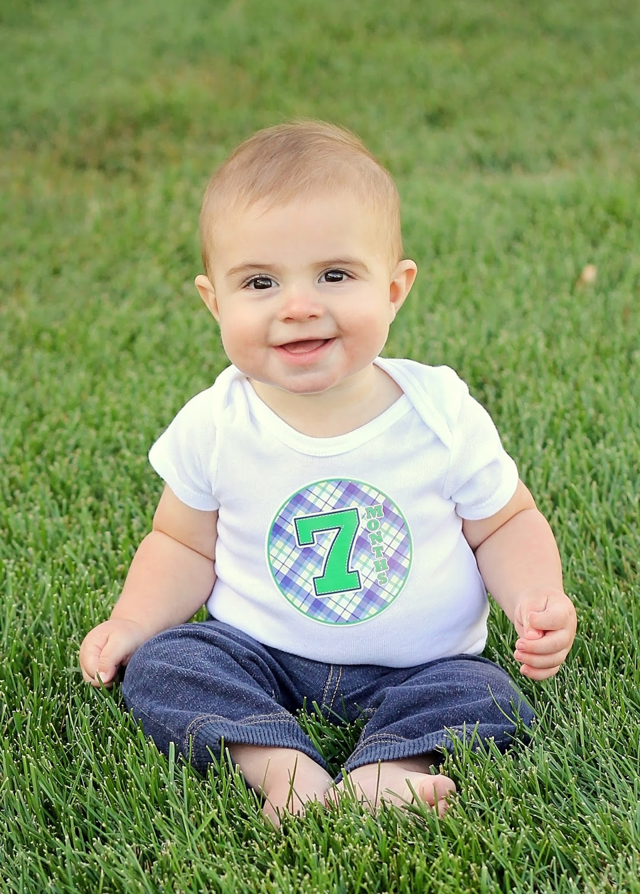
Седьмой месяц
Ваш еще недавно беспомощный несмышленыш превратился в активного, подвижного, любознательного малыша, которого интересует все вокруг. Малыш все меньше просится к вам на руки и все больше занят собственными исследованиями и игрой.
Совершенствующиеся двигательные способности ребенка заставляют вас с особым вниманием относиться к его безопасности. Он стремится осваивать окружающее пространство и будет всячески пытаться вовлечь родителей в игру.
Манипулирование предметами становится главной деятельностью ребенка, которая влияет на развитие всех сторон психики младенца.
Игрушки, необходимые малышу:
Погремушки, мячики, шарики, платочки и тряпочки, то есть игрушки, с которыми ребенок может производить разнообразные игровые действия.
Для обогащения сенсорного опыта: твердые и мягкие игрушки, наполненные горохом или шариками, шуршащие или звенящие, круглые и плоские и т. д.
Музыкальные игрушки и развивающие коврики, оснащенные разными кармашками, пуговками, застежками.
Всевозможные конструкторы для самых маленьких.

Slide 9
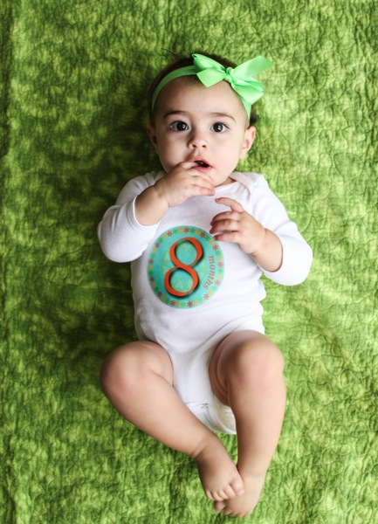
Восьмой месяц
«Прятки с игрушками» становятся любимой забавой малыша. Он уже настойчиво ищет спрятанные предметы. Если на глазах ребенка накрыть игрушку платочком, то, когда он снимет его, с восторгом обнаружит «потерю».
Эмоциональный мир малыша обогащается с каждым днем, палитра чувств становится все разнообразнее. Теперь в общении со взрослыми ребенок начинает уже использовать и положительные, и отрицательные эмоции.
На данном этапе у ребенка обычно формируется привязанность к определенному взрослому. Это способствует более успешному развитию познавательной активности малыша. В этом возрасте у малыша может появиться страх одиночества – это совершенно нормальное поведение ребенка на данном этапе развития.
Психоречевое развитие ребенка напрямую связано с правильной организацией режима дня. Чтобы малыш хорошо развивался, должны быть удовлетворены его жизненно важные потребности в еде, сне и гигиене.

Slide 10
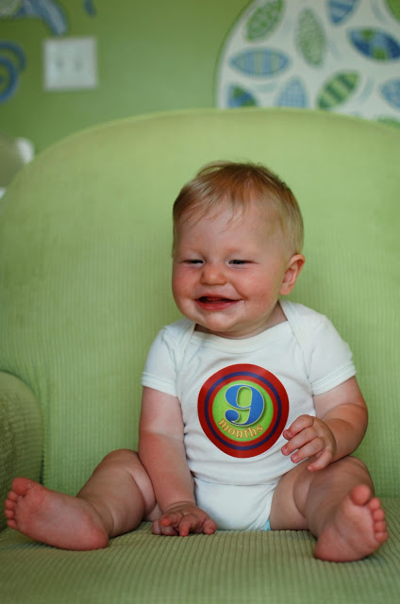
Девятый месяц
Социальные факторы развития выходят на первое место. Малыш начинает остро нуждаться в семье, реагировать на социальные оценки ближних. Ему особенно необходимо ваше доброжелательное отношение.
Большой интерес вызывают предметы домашнего обихода. Благодаря им ребёнок понимает, что разные предметы устроены по-разному и требуют разных способов обращения.
В этом возрасте малыши проявляют повышенный интерес к зеркалу. Зеркало помогает ребенку формировать образ самого себя.
Для развития двигательных способностей расставьте низкую мебель по кругу и понаблюдайте, как малыш будет передвигаться внутри него, опираясь рукой для поддержки. Со временем увеличивайте расстояние между предметами. Малыш вынужден будет преодолевать эти промежутки без опоры, а значит, сделает свои первые шаги.
Не забывайте о том, что ваш малыш – существо очень любознательное и творческое. Ему все все хочется потрогать и попробовать на вкус. Старайтесь не мешать ему и запрещайте лишь то, что для него безусловно опасно.

Slide 11
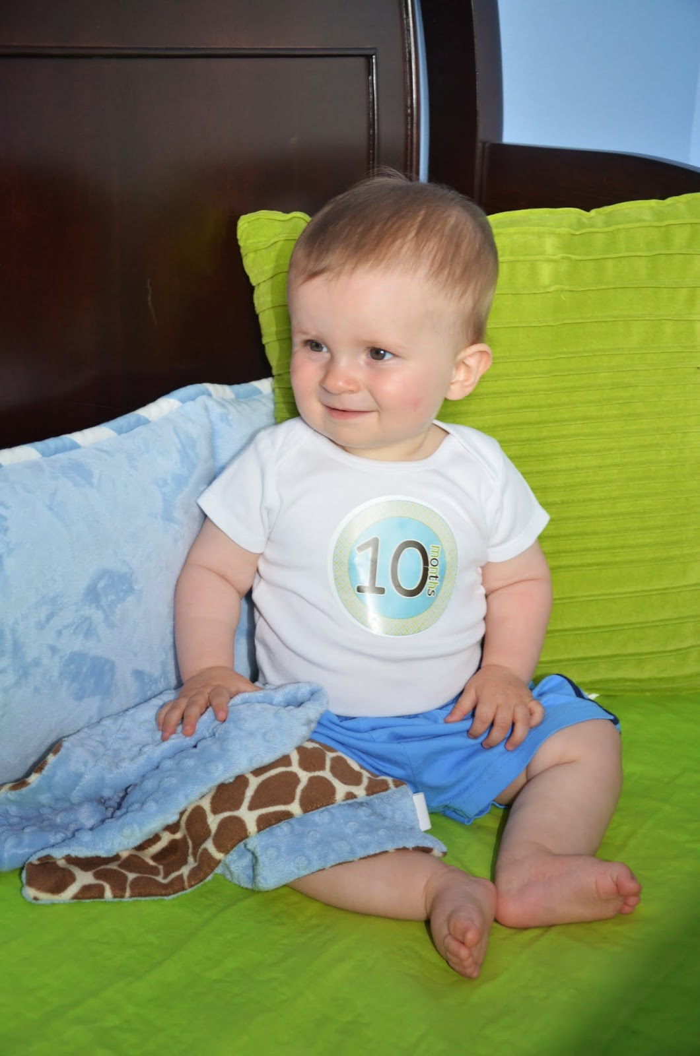
Десятый месяц
Малыш взрослеет на глазах. Теперь на первое место выходит предметная деятельность. Ребенка все больше интересуют окружающие предметы и игрушки – он уже не просто хватает их руками, но и пытается что-то с ними сделать.
Особое внимание следует уделить развитию устойчивости игровых действий малыша. В совместных играх с ребенком постарайтесь какое-то время (примерно 3–5 минут) заниматься одной игрушкой, удерживая внимание ребенка. Это позволяет повысить устойчивость и целенаправленность игры, что очень важно для интеллектуального развития.
Обратите внимание, что малыш прекрасно понимает и воспринимает ваш язык. Старайтесь разговаривать с ним абсолютно полноценно, по-взрослому, объясняя каждое свое действие, рассказывая простые истории.
В этом возрасте малыша очень увлекают мелкие предметы, ему нравится их ощупывать и разглядывать. Поэтому не забывайте, что все игровое пространство, которое осваивает малыш, должно быть организовано с учетом его безопасности.

Slide 12
Одиннадцатый месяц
Ребенок замечает те изменения, которые он сам производит. Это чрезвычайно полезно, потому что позволяет малышу почувствовать свою самостоятельность и свои возможности. Для ребенка главное, чтобы его движения давали зримый и слышимый результат.
Малышу нужны сложные составные игрушки, где необходимо действовать двумя руками, состоящими из нескольких частей, открывают новые возможности для развития мышления.
Пришло время учить малыша вежливости. Обращайте его внимание на такие слова, как «пожалуйста», «спасибо». Не забывайте употреблять их сами, когда общаетесь с ребенком.
Разыгрывайте перед малышом понятные ему, занимательные, несложные сюжеты. Показывая ребенку сценки и придумывая различные ситуации с образными игрушками, вы развиваете его интеллект и обогащаете его чувства.

Slide 13
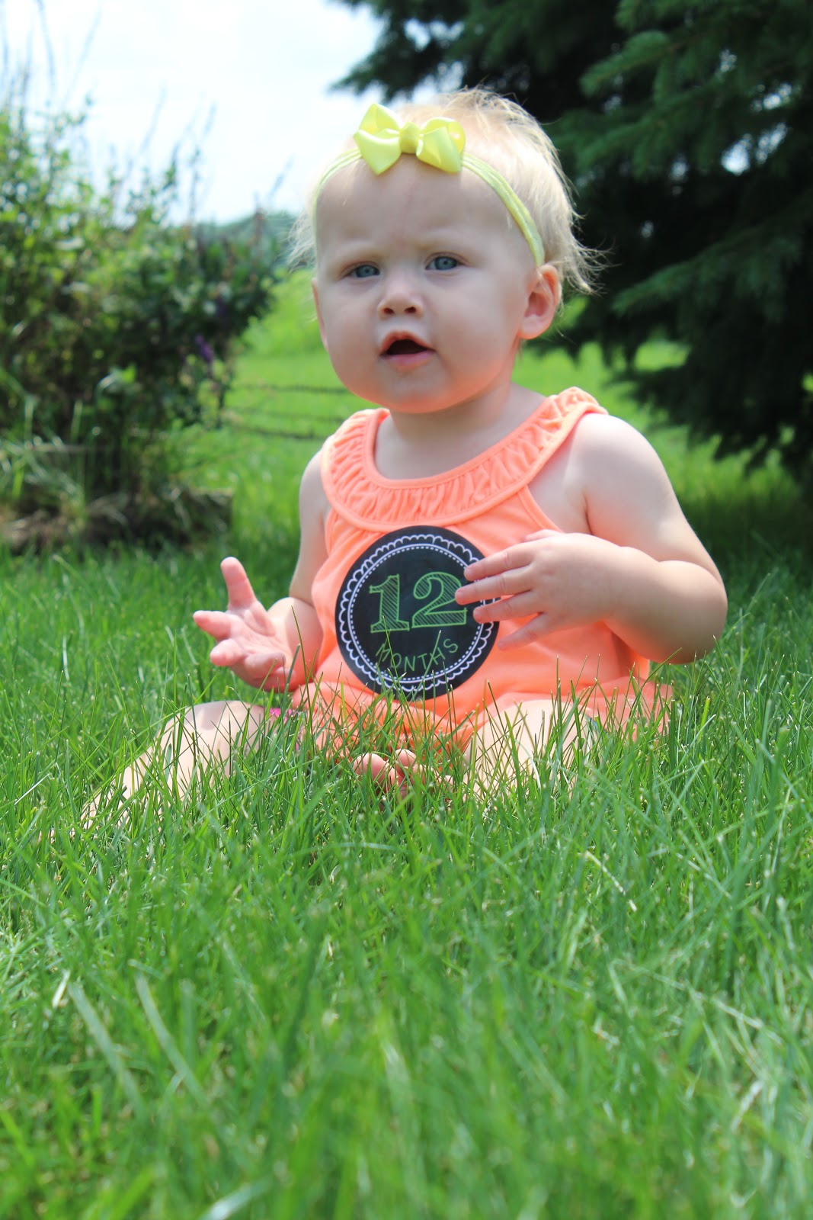
Двенадцатый месяц
На данном этапе ребенку необходимы раскладные игрушки, а также кнопочные или клавишные звуковые инструменты, прозрачные шары с внутренним наполнением. В основе конструкции таких игрушек «заложена» ситуация поиска, что важно для развития умственной активности и воспитания некоторой первоначальной самоорганизации, устойчивости внимания.
Особый интерес вызывают бытовые действия взрослых. Наступило время приобрести для малыша игрушечную посуду, утюг, телефон и т. п.
В поведении малыша происходят существенные изменения. У ребенка возникает потребность проявлять все большую активность и самостоятельность. Теперь пора начинать перестраивать отношения с малышом – все больше выполнять те или иные действия не вместо ребенка, а вместе с ним.
Эмоциональное общение с малышом очень важно и на данном этапе развития. Продолжайте наполнять жизнь малыша теплом, лаской и любовью.

